Slide 1
Методические рекомендации по заполнению формы сообщения от граждан, юридических лиц, индивидуальных предпринимателей, органов государственной власти, органов местного самоуправления о наличии на страницах сайтов в сети Интернет противоправной информации
Управление Роскомнадзора
по Забайкальскому краю
2021 год

Slide 2
Виды противоправной информации
Через форму на сайте Роскомнадзора направляются сообщения о наличии в сети Интернет следующей противоправной информации:
а) материалов с порнографическими изображениями несовершеннолетних и (или) объявлений о привлечении несовершеннолетних в качестве исполнителей для участия в зрелищных мероприятиях порнографического характера;
б) информации о способах, методах разработки, изготовления и использования наркотических средств, психотропных веществ и их прекурсоров, новых потенциально опасных психоактивных веществ, местах их приобретения, способах и местах культивирования наркосодержащих растений;
в) информации о способах совершения самоубийства, а также призывов к совершению самоубийства;
г) информации о несовершеннолетнем, пострадавшем в результате противоправных действий (бездействия), распространение которой запрещено федеральными законами;

Slide 3
Виды противоправной информации
з) информации, содержащей предложение о розничной торговле лекарственными препаратами, в том числе дистанционным способом, розничная торговля которыми ограничена или запрещена в соответствии с законодательством об обращении лекарственных средств.
ж) информации, направленной на склонение или иное вовлечение несовершеннолетних в совершение противоправных действий, представляющих угрозу для их жизни и (или) здоровья либо для жизни и (или) здоровья иных лиц;
е) информации, содержащей предложения о розничной продаже дистанционным способом алкогольной продукции, и (или) спиртосодержащей пищевой продукции;
д) информации, нарушающей требования Федерального закона от 29 декабря 2006 года N 244-ФЗ "О государственном регулировании деятельности по организации и проведению азартных игр и о внесении изменений в некоторые законодательные акты Российской Федерации" и Федерального закона от 11 ноября 2003 года N 138-ФЗ "О лотереях" о запрете деятельности по организации и проведению азартных игр и лотерей с использованием сети "Интернет" и иных средств связи;

Slide 4
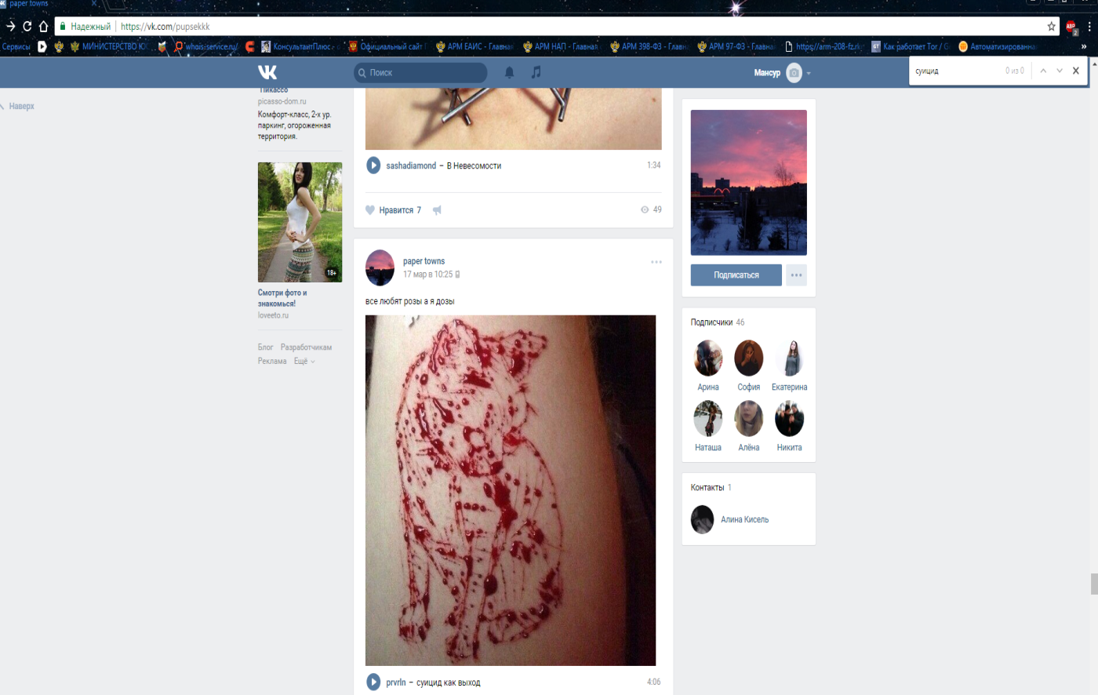
При осмотре страницы в сети «Интернет» была выявлена
запрещенная к распространению информация
Необходимо скопировать адрес Интернет-страницы (указано стрелкой).
ВАЖНО!!! Следует указывать конкретную ссылку, а не результат поискового запроса, ссылку на главную страницу сайта/сообщества и т.д.

Slide 5
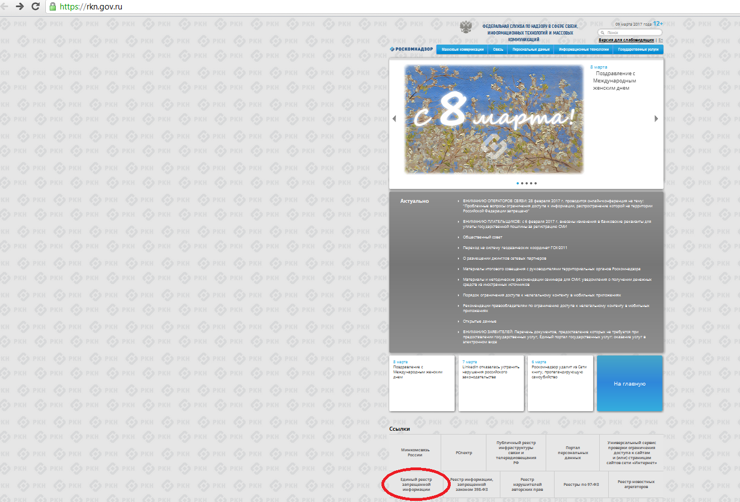
Заходим на главную страницу официального Интернет-сайта Роскомнадзора
Сайт Роскомнадзора находится по адресу https://rkn.gov.ru/.
В строке поиска любой поисковой системы набирается слово Роскомнадзор, в результатах поиска находим ссылку на главную страницу официального сайта Роскомнадзора https://rkn.gov.ru/.
После перехода на главную страницу необходимо опуститься вниз и перейти по ссылке «Единый реестр запрещенной информации».

Slide 6
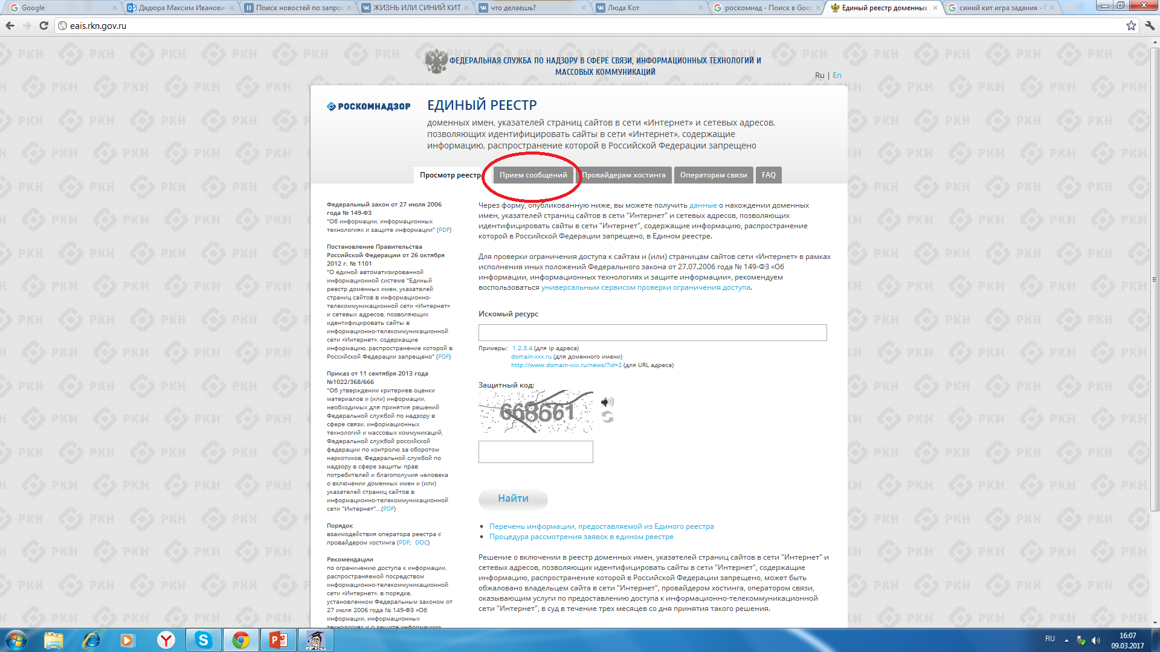
Переходим на страницу
«Единого реестра запрещенной информации»
На странице «Единого реестра запрещенной информации» выбираем закладку «Прием сообщений».

Slide 7
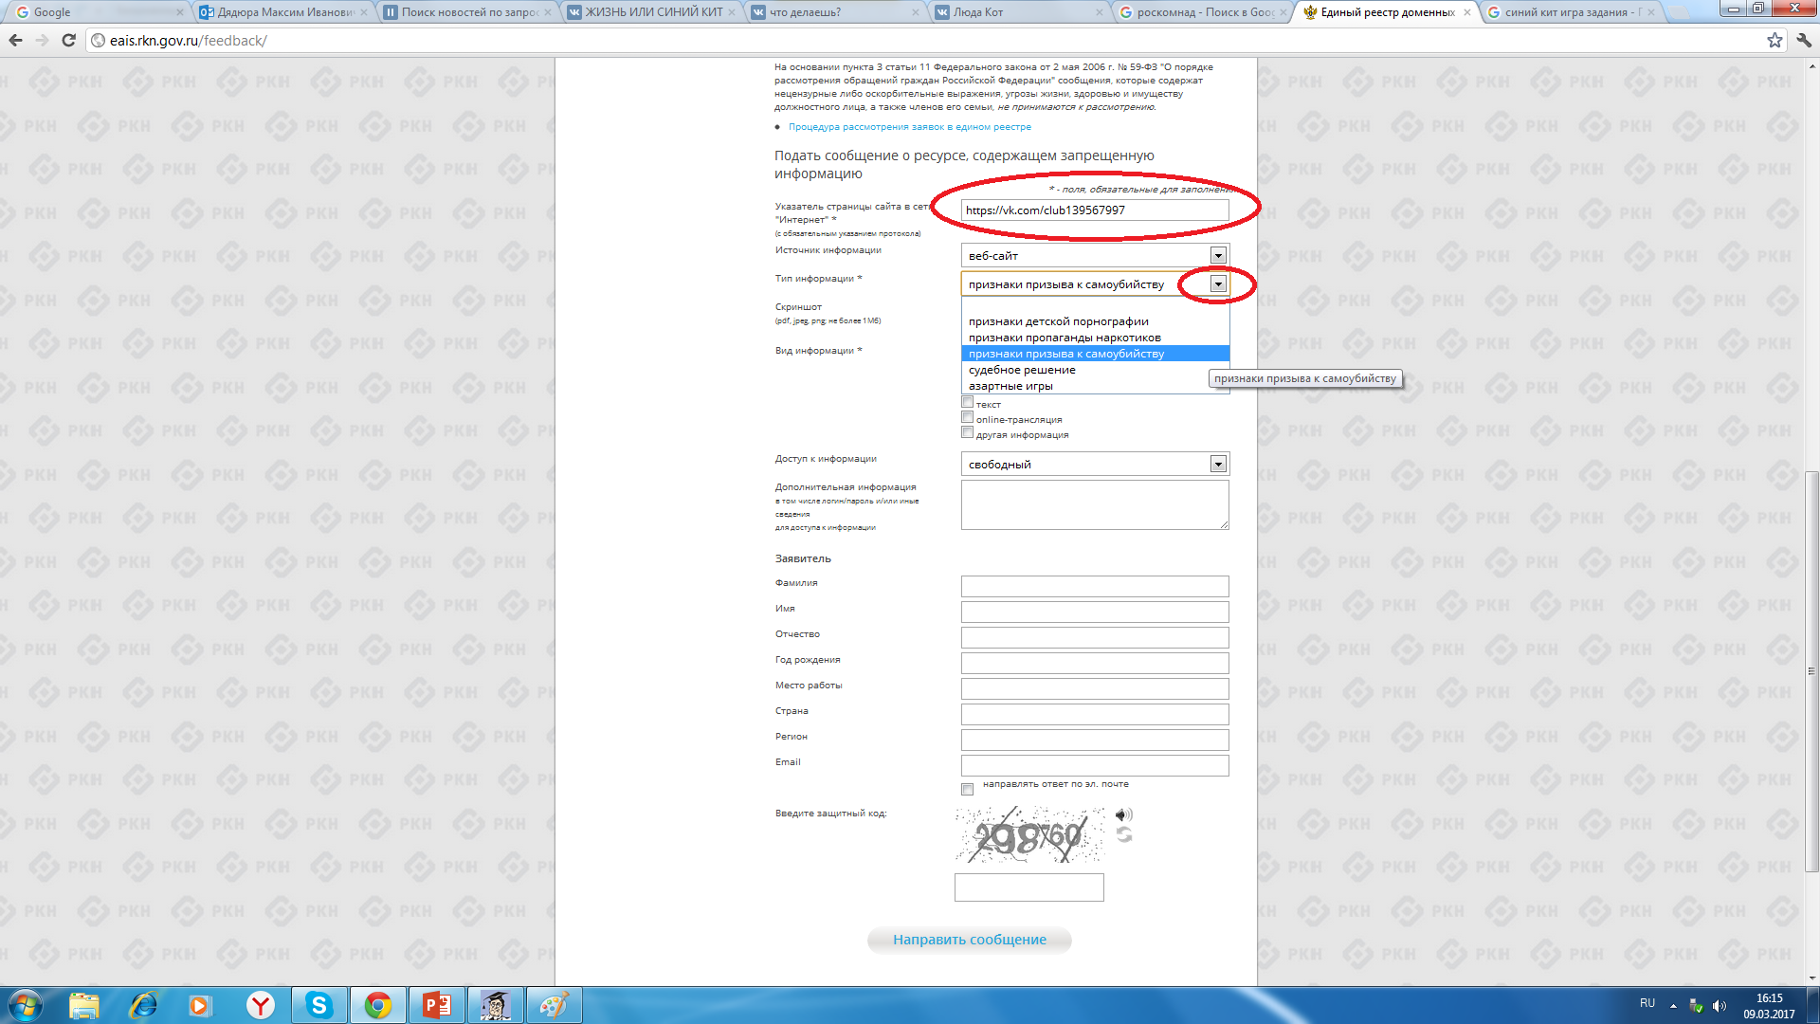
Заполнение формы «Прием сообщений»
Поля, отмеченные звездочками, являются обязательными полями для заполнения!
В поле «Указатель страницы сайта в сети «Интернет» (с обязательным указанием протокола)» необходимо вставить ранее скопированный адрес Интернет-страницы, на которой Вами найдена запрещенная информация.
Адрес должен содержать указание на используемый протокол http:// или https://.
В поле «Источник информации» следует указать соответствующий источник информации (как правило, «веб-сайт»)
В поле «Тип информации» необходимо выбрать из предложенного.

Slide 8
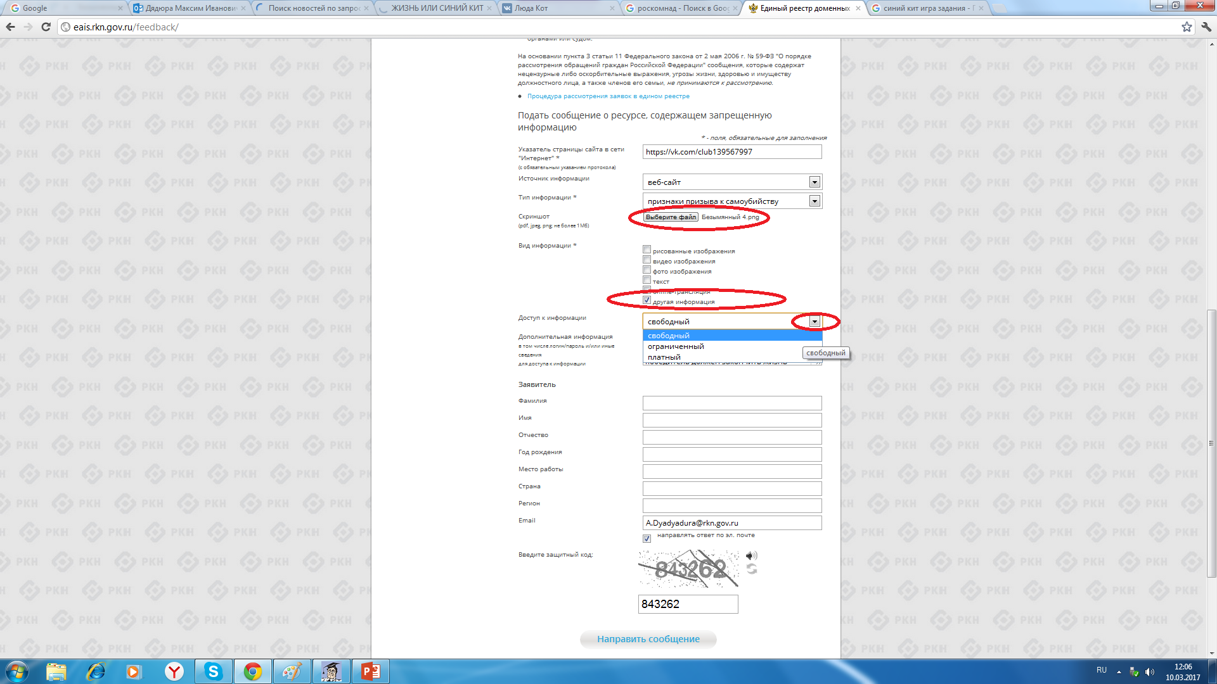
Заполнение формы «Прием сообщений»
Графа «Выбрать файл» не является обязательной к заполнению. Однако в целях оказания помощи специалистам, рассматривающим Ваше сообщение, рекомендуем сделать скриншот запрещенной информации в формате .pdf, .jpeg, .png, объем файла не должен превышать 1Мб.
В графе «Вид информации» выбираем один из представленных вариантов. Если ни один вариант не подходит, ставим галочку в графе «Другая информация».
В графе «Доступ к информации» выбираем из представленных трех вариантов, в данном случае доступ к информации свободный (отсутствие паролей и регистрации).

Slide 9
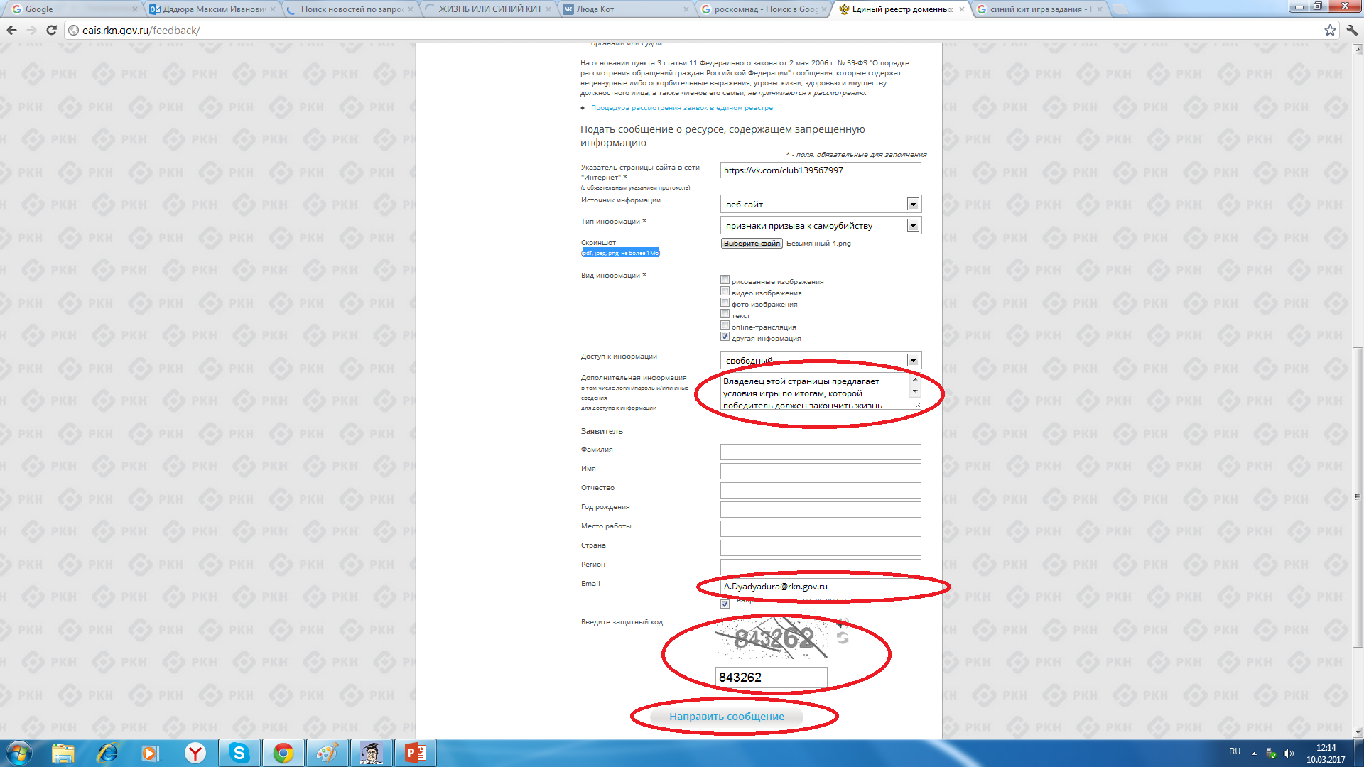
Заполнение формы «Прием сообщений»
Также как и в случае с прикреплением скриншота страницы рекомендуем заполнить графу «Дополнительная информация» (желательно указать логин и пароль в дополнительно информации, если они обязательны для доступа, например, к «закрытой группе») и графы раздела «Заявитель» - это значительно упростит и ускорит процесс рассмотрения Вашего сообщения.
В графе «E-mail» необходимо указать адрес электронной почты, на который Вам придет информация по итогам рассмотрения Вашего сообщения. Для получения ответа об итогах рассмотрения необходимо поставить галочку напротив опции «направлять ответ по эл. почте».
Далее необходимо ввести в соответствующее поле «Защитный код» и нажать на кнопку «Направить сообщение».

Slide 10
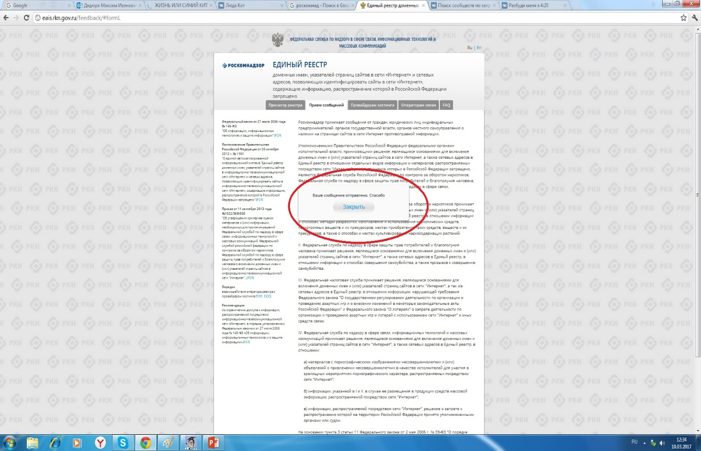
Проверяем отправку
После того, как Вы нажали на кнопку «Направить сообщение», должно появиться уведомление следующего содержания «Ваше сообщение отправлено. Спасибо».

Slide 11
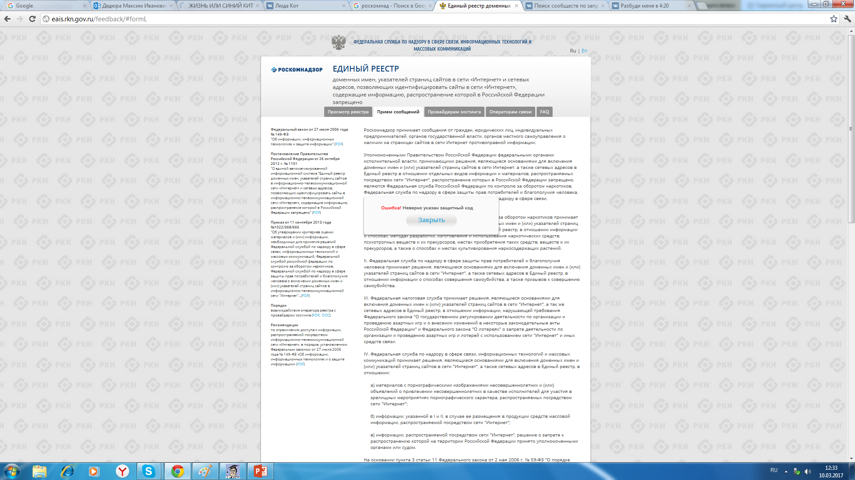
Проверяем отправку
Если после того как Вы нажали кнопку «Отправить сообщение», уведомление об успешной отправке не появилось, однако появилось одно или несколько сообщений с пометкой «Ошибка!», значит:
либо не заполнены или неверно заполнены обязательные для заполнения поля,
либо неверно указан защитный код (представлено на рисунке).
Внимательно изучите сообщения об ошибках!
Устраните указанные ошибки, вновь введите в соответствующее поле защитный код и нажмите кнопку «Отправить сообщение».

Slide 12
Информация о результатах рассмотрения сообщения
После рассмотрения Вашего заявления на указанный Вами электронный адрес электронной почты придет сообщение о результатах рассмотрения.
В случае подтверждения наличия материалов с противоправным контентом доступ к указанному Вами ресурсу будет ограничен.

Slide 13
БЛАГОДАРИМ ВАС ЗА АКТИВНУЮ ГРАЖДАНСКУЮ ПОЗИЦИЮ!

